Slide 1
Validating the Object Calisthenics
Evaluation and Prototypical Implementation of Tool Support
Fabian Schwarz-Fritz

Slide 2
Was sind die object calithenics?

Slide 3
Object Calisthenics
Schlechter Code
= Prozeduraler Code
Wartbarkeit
Verständ-
lichkeit
Modularität
Bündelung von Daten und Verhalten
Struktur
Übersicht
Lesbarkeit
Notes:
Essay von Jeff Bay in “The ThoughtWorks Anthology”
Schlechten Code gibt es überall.

Slide 4

Object Calisthenics
Rettung: Objektorientierung
Probleme:
Prozedurale Denkweise
Gewohnheit
Tägliches lernen nicht selbstvertändlich
Unwissen
„Easy to create“
Notes:
Kein Problem: Objektorientierung rettet uns und leitet uns an es besser zu tun
Grundlagen Generalisierung, Vererbung, Kapselung, Polymorphismus
Design Patterns GOF
SOLID principles von Robert C. Martin
Problem:
- Prozeduraler Programmierstil ist noch tief verankert in den Koepfen der Entwickler
- Gesetz der Gewohnheit
- Tägliches Lernen und Praktiken sind nicht selbstverständlich
- Wie mache ich es besser
- Prozeduraler Code ist einfach zu schreiben!

Slide 5


Object Calisthenics
Daten
Entwickler
Operationen/Verhalten
Tool
Notes:
Prozedural
„Schritt für Schritt“ Anweisungen als Abbildung von Verhalten
Aktionen des Verhalten (Methoden) ändern Daten
Selten Kapselung
Aktionen ändern Daten

Slide 6
Object Calisthenics
Prozedural
„Schritt für Schritt“ Anweisungen als Abbildung von Verhalten
Aktionen des Verhalten (Methoden) ändern Daten
Selten Kapselung
Aktionen ändern Daten

Slide 7
Object Calisthenics
Objekt
Objekt erfüllt Teilaufgabe
Daten
Entwickler
Verhalten
Objekt erfüllt Teilaufgabe
Tool
Objekt erfüllt Teilaufgabe
=
reales Ding in der Welt z.B. Auto
Notes:
Objektorientiert
Bündelung von Daten und Verhalten in Objekte
Kapselung von Datenstrukturen
Delegation von Teilaufgaben
Objekte repräsentieren reale Gegenstände und deren Verhalten
Separierung in Module

Slide 8
Object Calisthenics
?
Encapsulation
Inheritance
Abstraction
Simplicity
Polymorphism
Modularity
Reusability
Low Coupling
Persistence Closure Principle
Kiss
High Cohesion
YAGNI
Dependency Inversion Principle
Law of Demeter
Interface Segregation Principle
Separation of Concerns
Liskov Substitution Principle
Open Closed Principle
Metrics
Patterns

Slide 9

Object Calisthenics
Übung macht dem Meister
Einfach Gymnastikübungen Durchdachtes Trainingsprogramm Messbarkeit des Ergebnisses
Übung macht den Meister
Trainieren für den Marathon: Übung im Kleinen für Erfolg im Grossen
Messbarkeit des Ergebnisses
Lerneffekt

Slide 10

Object Calisthenics
„Object Calisthenics“ Essay von Jeff Bay in Sammlung „ThoughtWorks Anthology 2008“

Slide 11
Das Training
Kleines Projekt 1000 Zeilen
Zweifel hinten anstellen
Härteste Regelbefolgung
Dann: als Richtlinien und Indikatoren für schlechten Code & Design betrachten
Gelernte Möglichkeiten nutzen

Slide 12
Die 9 regeln

Slide 13
Die 9 Regeln
Use only one level of indentation per method
Don’t use the else keyword
Wrap all primitives and strings
Use only one dot per line
Don’t abbreviate
Keep all entities small
Don’t use any classes with more that two instance variables
Use first-class collections
Don’t use any getter/setter/properties

Slide 14

Use only one level of indentation per method
Unleserlicher Code durch viele und tiefe Einrückungen

Slide 15
Use only one level of indentation per method
Erfüllung der Regel führt zu
Hoher Kohäsion
Delegation von “Sekundäraufgaben”
“Do one thing [per method]”
“One level of abstraction”

Slide 16
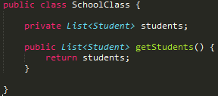
Use only one level of indentation per method
Schlechtes Beispiel

Slide 17
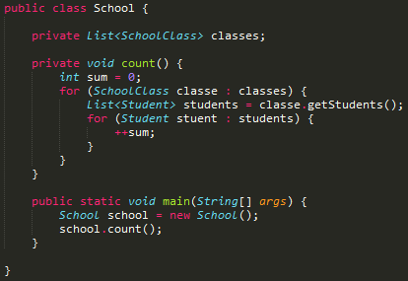
Use only one level of indentation per method

Slide 18
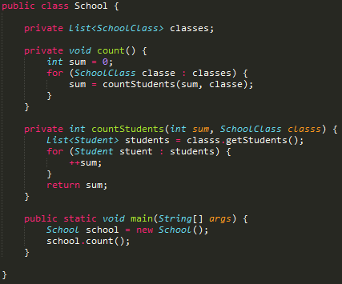
Use only one level of indentation per method
Besser:
Notes:
Auslagerung der zweiten Methods.
Wiederverwendbarkeit auf Methodenebene

Slide 19
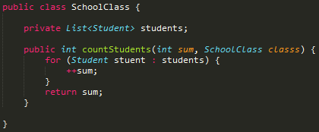
Use only one level of indentation per method
Bonus: Bessere Zuordnung von Daten und Verhalten
Notes:
Auslagerung der zweiten Methods.
Wiederverwendbarkeit auf Methodenebene

Slide 20
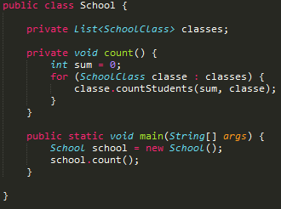
Use only one level of indentation per method
Resultat in Klasse Schule

Slide 21
Don’t use the else keyword
if
else
if
if
if

Slide 22
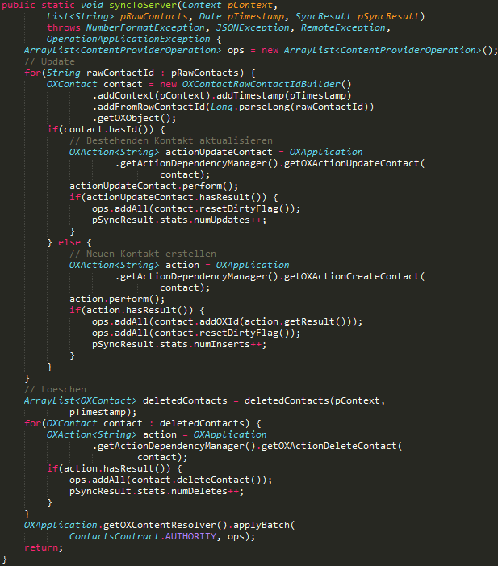
Don’t use the else keyword

Slide 23
Don’t use the else keyword
Schwer verständlich:
Komplexe Kontrollstrukturen
„Negierte Bedingung“: else
Beautiful Alternatives
Polymorphismus
State Pattern
Strategy Pattern
Null Object Pattern
Early Return

Slide 24
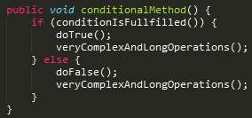
Don’t use the else keyword

Slide 25
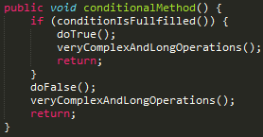
Don’t use the else keyword
conditionIsfullfilled() gibt weiteren Verlauf durch boolean an

Slide 26
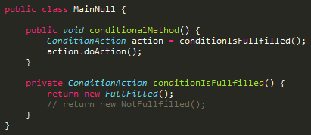
Don’t use the else keyword
Eigentlich gewünscht: Polymorphismus

Slide 27
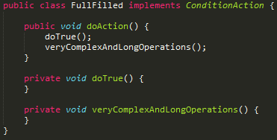
Don’t use the else keyword
Auslagerung in „Fullfilled“

Slide 28
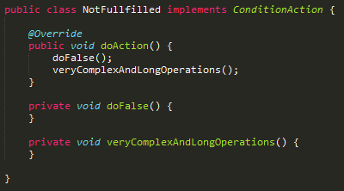
Don’t use the else keyword
… und Auslagerung in „NotFullfilled“

Slide 29
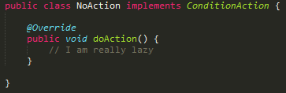
Don’t use the else keyword
Variante: Null Object Pattern
Notes:
Nochmal sagen: State, Strategy hier nicht naeher beleuchtet

Slide 30
1. Runde geschafft!
Use only one level of indentation per method
Don’t use the else keyword
Wrap all primitives and strings
Use only one dot per line
Don’t abbreviate
Keep all entities small
Don’t use any classes with more that two instance variables
Use first-class collections
Don’t use any getter/setter/properties

Slide 31
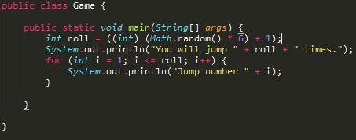

Wrap all primitives and strings

Slide 32
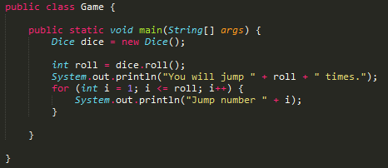
Wrap all primitives and strings

Slide 33
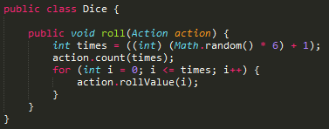
Wrap all primitives and strings
Bündelung von Daten und Verhalten in Dice

Slide 34
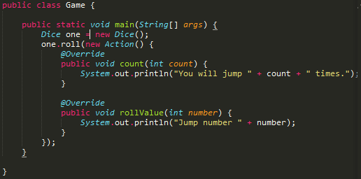
Wrap all primitives and strings
Daten nicht sichtbar in Game
In Game nur noch “was”, nicht mehr “wie”
Notes:
Eigentlich gewollt ist jedoch, dass Logik versteckt wird.
Dies ist hier gezeigt
Im Dice ist Zaehloperation versteckt
Game enthaelt nur noch die Darstellung, in diesem Fall einfache Konsolenausgabe

Slide 35
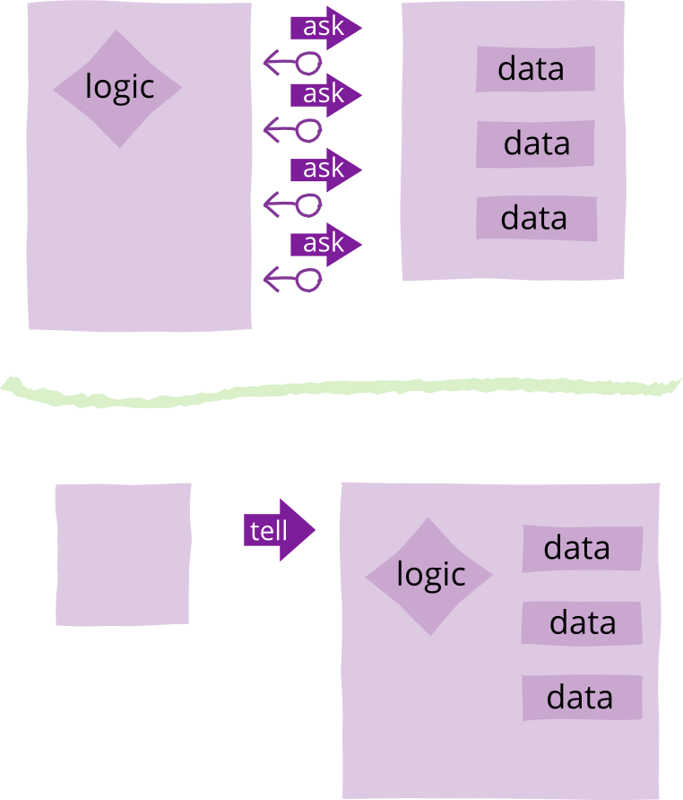
Wrap all primitives and strings
Keine Zusammen-fassung von Verhalten und Daten
Höhere Kohäsion
Motivation für „Tell, don’t ask“

Slide 36
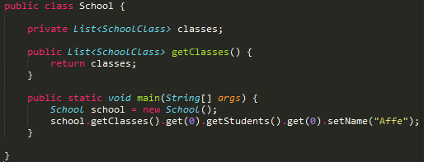
Use only one dot per line
Beispiel aus Regel 1:
School, SchoolClass, Student

Slide 37
Use only one dot per line
Kein Integritätscheck
Schwer überschaubar
Notes:
Problem: Überschaubarkeit
Viele Befehle in einer Zeile
Integritaet der Schulklasse?
Es koennten auch andere Methoden aufgerufen werden, die die Integritaet verletzen

Slide 38
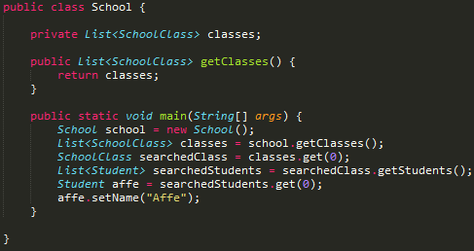
Use only one dot per line
Notes:
Sichtbar wird: Wie viele Aktionen tatsaechlich verwendet wurden
Immer noch: Tiefe Aenderung im Domaenenmodell
Verletzung LawOfDemeter

Slide 39
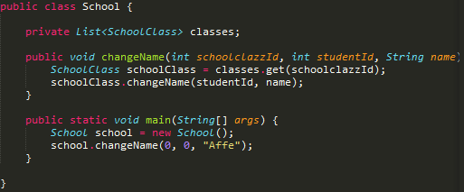
Use only one dot per line
LawOfDemeter ist unser Freund
Notes:
Besser durch Delegation
Verhindert tiefe Aenderungen im Domaenenmodell.
Aber: viele methoden kommen hinzu…
Man beachte die Kuerze der neuen main

Slide 40
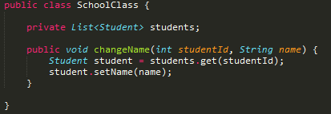
Use only one dot per line

Slide 41
Use only one dot per line
Tiefe Modifikation von Strukturen
Limitiert implizit die Komplexität von Methoden
Methoden werden atomarer
Erfüllung von LawOfDemeter
„Don’t talk to strangers”

Slide 42
2. Runde geschafft!
Use only one level of indentation per method
Don’t use the else keyword
Wrap all primitives and strings
Use only one dot per line
Don’t abbreviate
Keep all entities small
Don’t use any classes with more that two instance variables
Use first-class collections
Don’t use any getter/setter/properties

Slide 43
Don’t abbreviate
Keine Abkürzugen verwenden
Klassen und Methodennamen mit einem oder zwei Wörtern
Tipp: Kontext verwenden
order.ship() statt order.shipOrder()
Sprechende packagenamen
Schlechte Namen verstecken schlechen Code

Slide 44
Keep all entities small
Maximal
50 Zeilen pro Klasse
10 Dateien pro Packet
Übersicht
Cohesion

Slide 45
3. Runde geschafft!
Use only one level of indentation per method
Don’t use the else keyword
Wrap all primitives and strings
Use only one dot per line
Don’t abbreviate
Keep all entities small
Don’t use any classes with more that two instance variables
Use first-class collections
Don’t use any getter/setter/properties

Slide 46
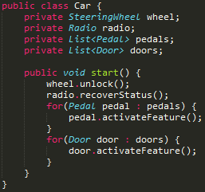
Don’t use any classes with more that two instance variables
Feingranulares Objektmodell

Slide 47
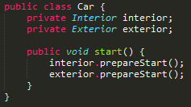
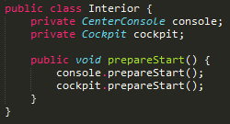
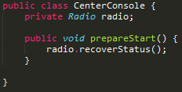
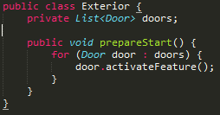
Don’t use any classes with more that two instance variables
Notes:
Besseres Verständniss der Fachlogik
Beschrieben in „Domain Driven Design“
- Hier unterteilung zwischen services

Slide 48
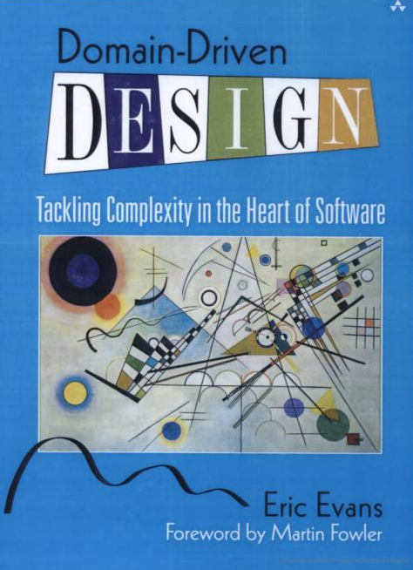
Don’t use any classes with more that two instance variables
Feingranulares Objektmodell
Besseres Verständnis des Domänenmodells
Aus DDD
entities, value object, aggregates, services, repositories, and factories

Slide 49
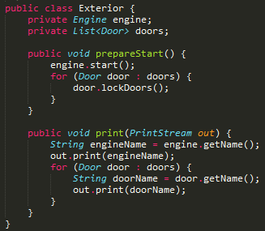
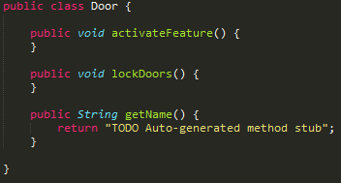
Use first-class collections
Notes:
Problematisch ist:
- Verhalten von mehreren Türen ist in Klasse Exterior abgebildet
- Beispiel: Zentralverriegelung
- Genauso: Seriennummer

Slide 50
Use first-class collections
Bündle Daten und Verhalten
Höhere Kohäsion
Separation of Concerns
Beispiel: Zentralverriegelung
Notes:
Problematisch ist:
- Verhalten von mehreren Türen ist in Klasse Exterior abgebildet
- Beispiel: Zentralverriegelung
- Genauso: Seriennummer

Slide 51
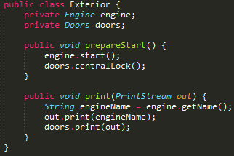
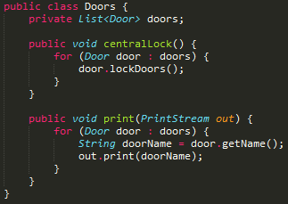
Use first-class collections

Slide 52
4. Runde geschafft!
Use only one level of indentation per method
Don’t use the else keyword
Wrap all primitives and strings
Use only one dot per line
Don’t abbreviate
Keep all entities small
Don’t use any classes with more that two instance variables
Use first-class collections
Don’t use any getter/setter/properties

Slide 53
Don’t use any getter/setter/properties
Bündle Daten und Verhalten
Getter/Setter geben inneren Zustand einer Klasse preis

Slide 54
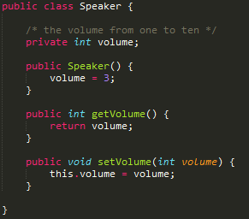
Don’t use any getter/setter/properties
Notes:
Wenig aussagekraeftig
- was sind mogeliche operationen?
- wie kann ich speaker verwenden

Slide 55
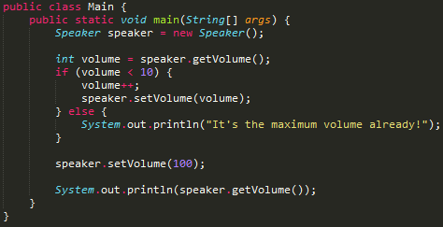
Don’t use any getter/setter/properties
Notes:
Wilkuerliche Manipulation des speakers
Procedurale Abfragen in Main Notwengid. Diese hat nichts mit Speark zu tun
Cohesion der Main nimmt ab

Slide 56
Don’t use any getter/setter/properties
Notes:
Wilkuerliche Manipulation des speakers
Procedurale Abfragen in Main Notwengid. Diese hat nichts mit Speark zu tun
Cohesion der Main nimmt ab

Slide 57
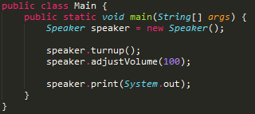
Don’t use any getter/setter/properties
Notes:
Main entspricht mehr einem “tell, don’t ask” style
“turnup” und “adjustVolume” sind sprechend

Slide 58
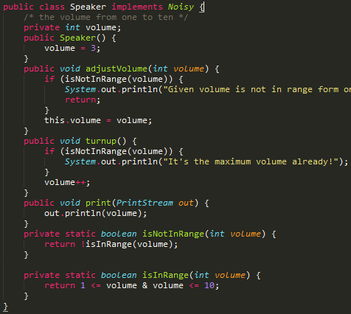
Don’t use any getter/setter/properties
Notes:
Main entspricht mehr einem “tell, don’t ask” style
“turnup” und “adjustVolume” sind sprechend

Slide 59
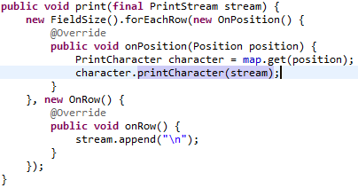
Don’t use any getter/setter/properties
Fundamental Umkehrung des Kontrollflusses
Statt getFields()
Jetzt: ….forEachRow(OnPosition() {…})
Notes:
Main entspricht mehr einem “tell, don’t ask” style
“turnup” und “adjustVolume” sind sprechend

Slide 60
Letzte Runde geschafft!
Use only one level of indentation per method
Don’t use the else keyword
Wrap all primitives and strings
Use only one dot per line
Don’t abbreviate
Keep all entities small
Don’t use any classes with more that two instance variables
Use first-class collections
Don’t use any getter/setter/properties

Slide 61
Idee: Tool support zur Regelvalidierung

Slide 62
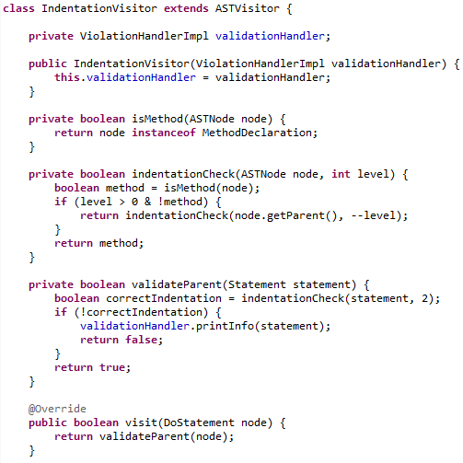
Use only one level of indentation per method
Notes:
Frage: In den Code schauen?
So auch fuer andere statements?

Slide 63
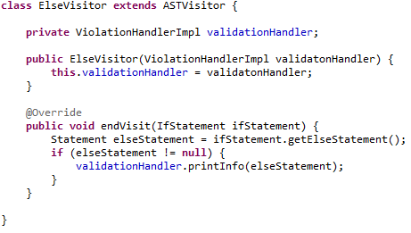
Don’t use the else keyword

Slide 64
Don’t use the else keyword

Slide 65
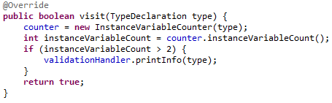
Don’t use any classes with more that two instance variables

Slide 66
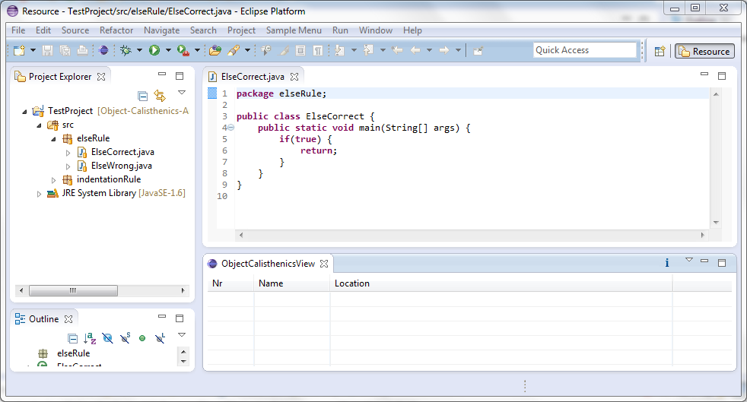
Beispiele Prototyp

Slide 67
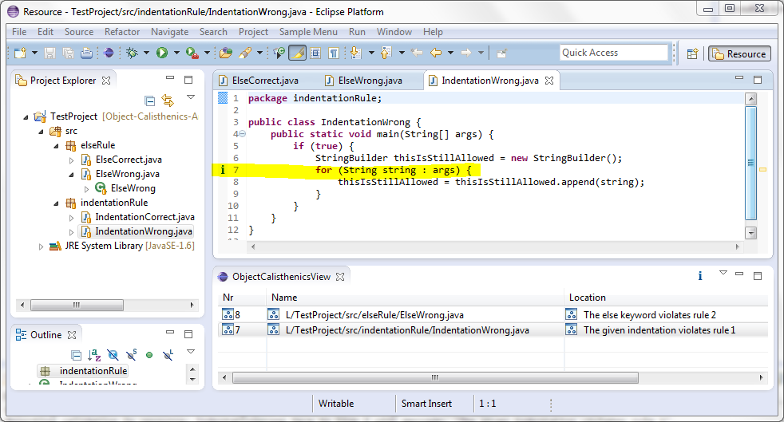
Beispiele Prototyp

Slide 68
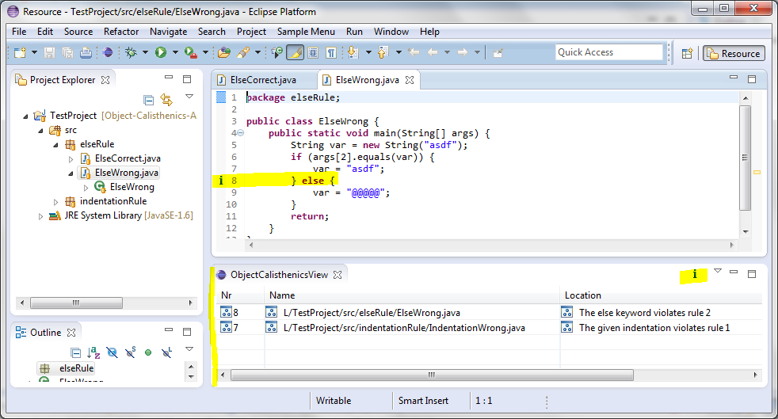
Beispiele Prototyp

Slide 69
Status Prototyp
Use only one level of indentation per method
Don’t use the else keyword
Wrap all primitives and strings
Use only one dot per line
Don’t abbreviate
Keep all entities small
Don’t use any classes with more that two instance variables
Use first-class collections
Don’t use any getter/setter/properties

Slide 70
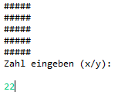
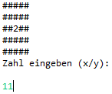

Do it yourself!
Minesweeper spiel
Bombenzahl direkt anliegender umliegender Bomben (Horizontal, Vertikal und „kreuzend“)

Slide 71

Do it yourself!
Minesweeper spiel
Keine Bomben im Umkreis: leer

Slide 72
Demo
Danke, Christoph!

